Slide 1

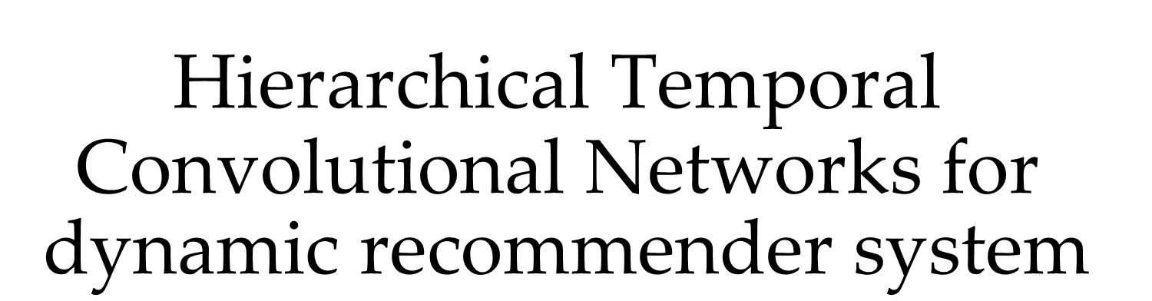
$$\text{Hierarchical} \text{Temporal} \text{Convolutional} \text{Networks} \text{for} \text{dynamic} \text{recommender} \text{system}$$
Presented by Ju Xin
2020/04/01

Slide 2

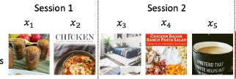

背景
$\text{dynamic} \text{recommend}$
sequence-based deep learning models---- temporal dimension
TCN RNN LSTM
work
User接下来会点击什么？

Slide 3
Idea
现有推荐没有利用cross-session信息
用户的实时推荐是不断变化的---一个好的推荐应该捕捉user的动态兴趣并给予user交互实时更新
挑战
数据集大--每天有数亿user，数十亿item和数百亿interaction
现有技术 CNN RNN
无法捕捉会话中和会话间用户兴趣的Hierarchical性质
训练困难---海量数据、梯度反向传播

Slide 4
贡献
与RNN-based相比, HierTCN 训练时间快2.5倍
gradient backpropagation更简单
与CNN相比， HierTCN 节省10%的内存
实现了实时推荐

Slide 5
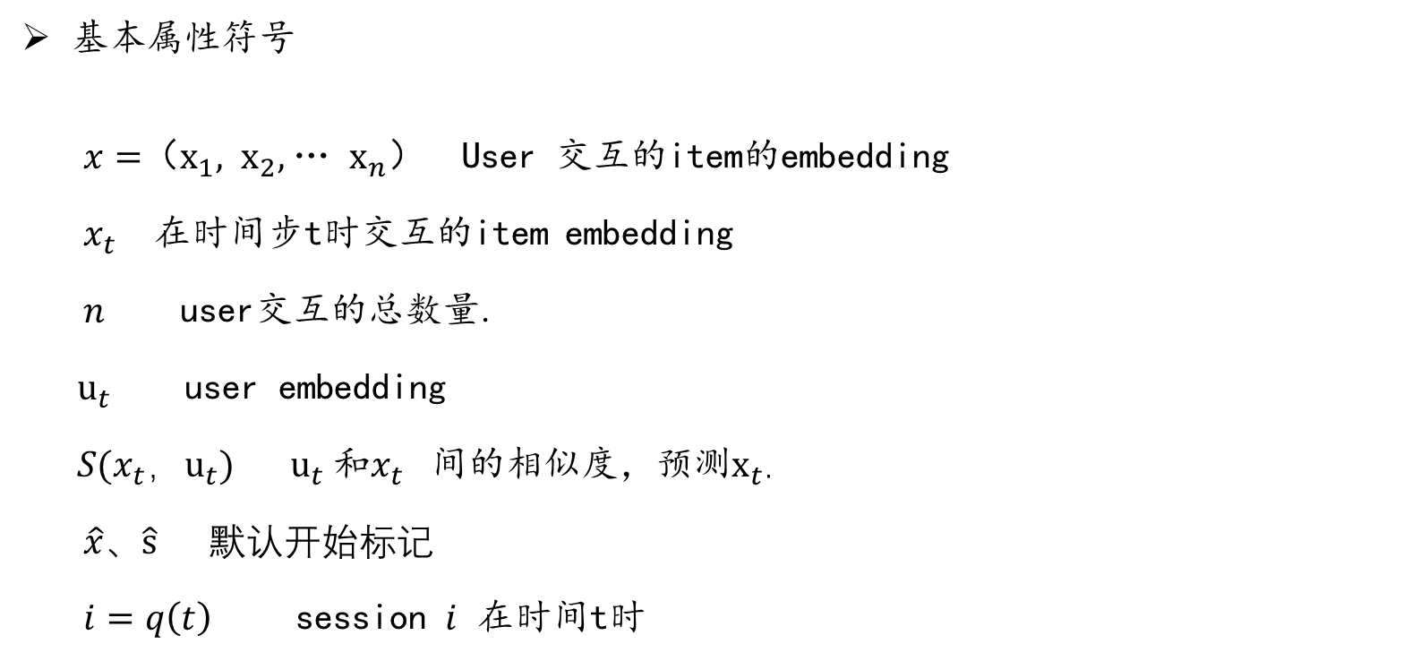
模型
基本属性符号
$x=$（$x_{1},$ $x_{2},$… $x_{n}$） User 交互的item的embedding
$x_{t}$ 在时间步t时交互的item embedding
$n$ user交互的总数量.
$u_{t}$ user embedding
$S(x_{t}，u_{t})$ $u_{t}$和$x_{t}$ 间的相似度，预测$x_{t}$.
$\hat{x}$、$\hat{s}$ 默认开始标记
$i=q\left(t\right)$ session $i$ 在时间t时

Slide 6
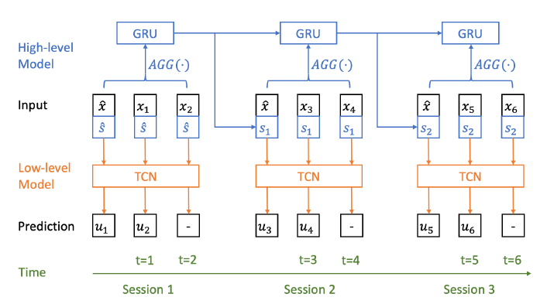

模型
长期兴趣
在不同时间有hidden state
一个session做一个aggerate,减少反向传播
短期兴趣

Slide 7
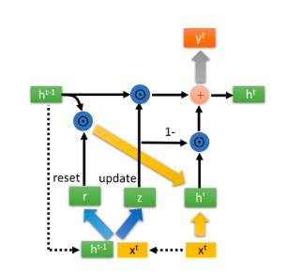
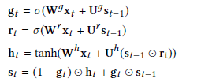
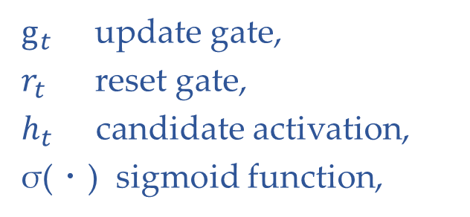
GRU
计算成本少、更快
$g_{t}$ update gate,
$r_{t}$ reset gate,
$h_{t}$ candidate activation,
σ(・) sigmoid function,

Slide 8
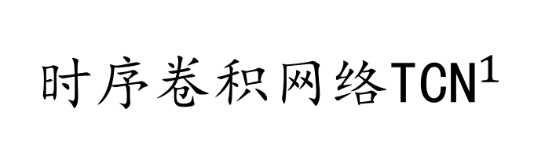
时序卷积网络${\text{TCN}}^{1}$
CNN实现序列建模—低内存、并行、可变感受野
形式简洁：卷积形式 convolutions
适用序列模型:因果卷积 causal convolutions
对历史有记忆:膨胀卷积 dilated convolutions+残差模块 residual block
输入输出维度一致:全卷积网络 fully convolutional network
1.An Empirical Evaluation of Generic Convolutional and Recurrent Networks for Sequence Modeling Facebook、Google

Slide 9


时序卷积网络TCN
causal convolutions
dilated convolutions

Slide 10
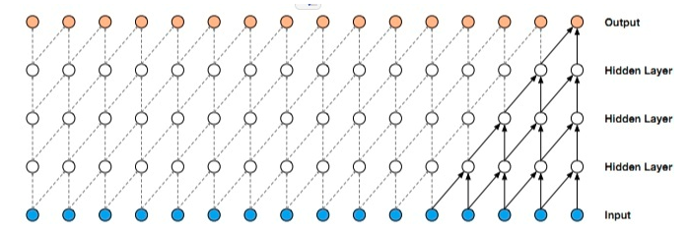
时序卷积网络TCN
causal convolutions
dilated convolutions

Slide 11
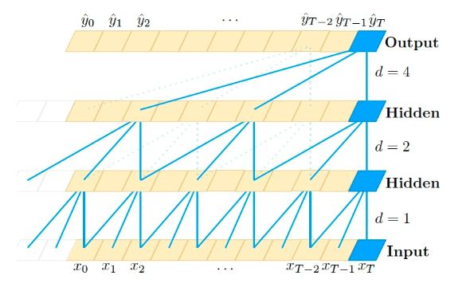
时序卷积网络TCN
causal convolutions
dilated convolutions

Slide 12


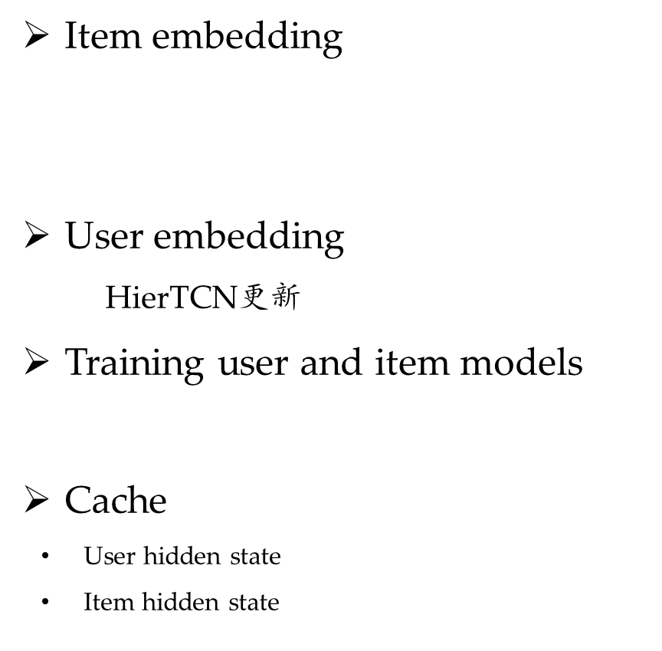
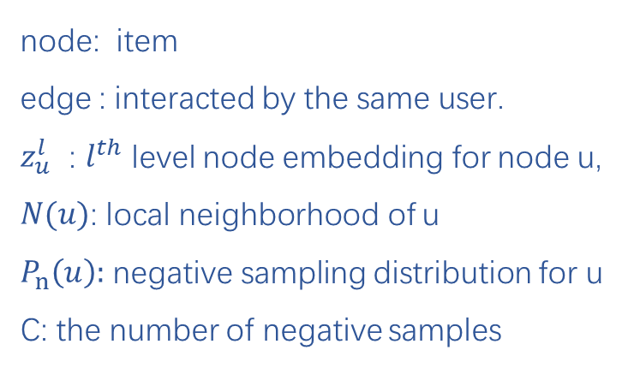
实时更新-GCN
Item embedding
User embedding
$\text{HierTCN}$更新
Training user and item models
Cache
User hidden state
Item hidden state
node: item
edge : interacted by the same user.
$z_{u}^{l}$ : $l^{th}$ level node embedding for node u,
$N(u)$: local neighborhood of u
$P_{n}\left(u\right):$ negative sampling distribution for u
C: the number of negative samples

Slide 13




模型训练
Loss 函数
L2 Loss
Noise Contrastive Estimation (NCE)
Bayesian personalized ranking (BPR)
Hinge loss
Cross entropy loss
dropout and batch normalization
GRU
遮盖zero padding

Slide 14
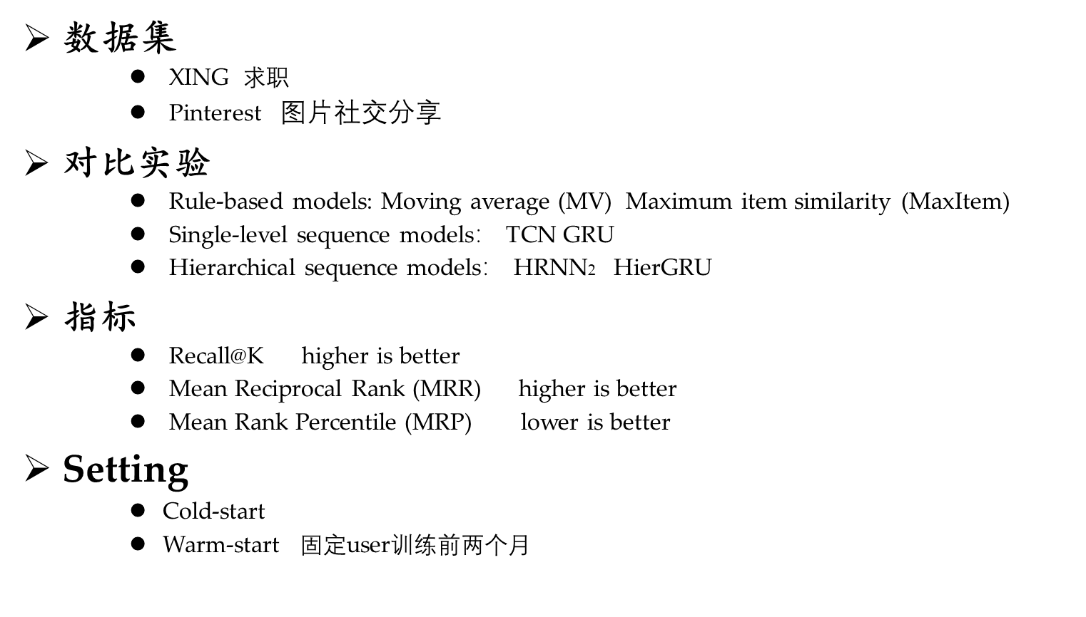
实验
数据集
XING 求职
$\text{Pinterest}$图片社交分享
对比实验
Rule-based models: Moving average (MV) Maximum item similarity (MaxItem)
Single-level sequence models： TCN GRU
Hierarchical sequence models： HRNN2 HierGRU
指标
Recall@K higher is better
Mean Reciprocal Rank (MRR) higher is better
Mean Rank Percentile (MRP) lower is better
Setting
Cold-start
Warm-start 固定user训练前两个月
2.Personalizing Session-based Recommendations with Hierarchical Recurrent Neural Networks recsys2017

Slide 15
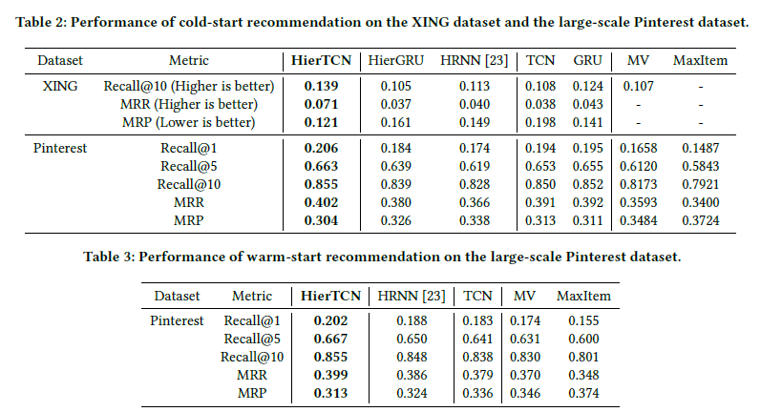
实验
对比实验

Slide 16
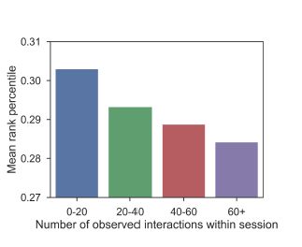
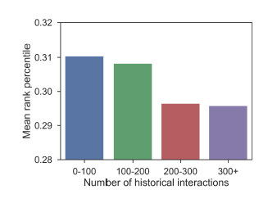
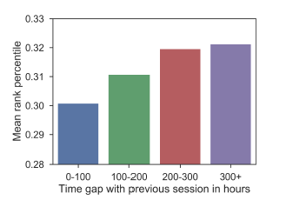
实验
模型性能
Interaction 越多，性能越好
时间间隔越小，性能越好

Slide 17
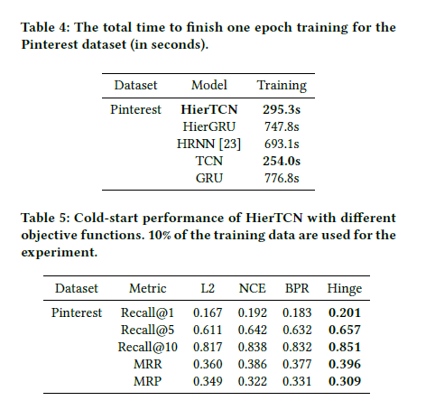
实验
时间性能

Slide 18
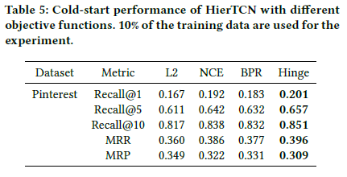
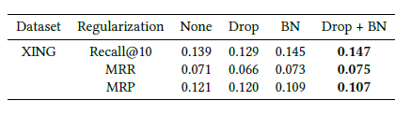
实验
Loss 函数
dropout and batch normalization
adding batch normalization
do help.

Slide 19
规格严格，功夫到家
感谢聆听指正

